Slide 1
Teorija sistema i informacija
Profesor: Doc. Dr Radovan Vladisavljević

Slide 2
Sistem
Teorija sistema, kao samostalna zaokružena disciplina, čini bitan korak u tazvoju nauke i naučnih istraživanja.
Umesto jednostavnih analitičkih i linearnih kauzalnih metoda istraživanja, u centu pažnje se stavlja istraživanje totaliteta, globalnih karakteristika kao i istraživanje strukture i ponašanja objekta upoznavanja.

Slide 3
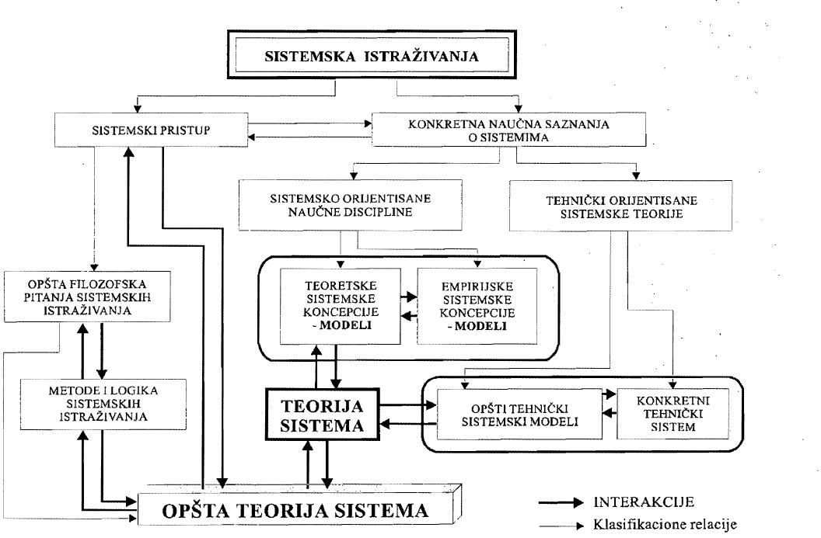

Slide 4
Definicija sistema
U mnogim naukama (naročito) eksperimentalnim definisanje pojmova nije od velikog značaja.
Formalizovane naučne discipline moraju imati dobro definisane pojmove.

Slide 5
Pitanje
Kako definisati SISTEM tako da zadovolji uopštenost i praktičnost.

Slide 6
Definicija 1
Sistem je totalni skup interaktivnih elemenata (nivo posmatranja).
Sistem je skup određenih elemenata koji su nedeljivi (kognitivni pristup).

Slide 7
Sledeći korak
I da uspemo da identifikujemo elemente sledeće što moramo da uradimo jeste da identifikujemo relacije. (odnose, intenzitet, zavisnost, uticaji i sl.)
Razlog:
Elementi se ne mogu razumeti bez podrobnog razumevanja relacija.

Slide 8
Okruženje
Sistem je izdvojena celina koja je u nekoj interakciji sa okruženjem.
Sa druge strane okruženje je obuhvaćeno pojmom totalitet.

Slide 9
I dalje
Određivanje hijerarhijeks građe.
Ovde se vodi računa o potencijalnoj deljivosti elemenata i odnosa među njima.
Sa druge stane i elementi se mogu posmatrati kao zasebni sistemi (podsistemi).
Hijerarhijska građa nije deo samo elemenata već ulazi i u prirodu relacija.

Slide 10
Šta dobijamo?
Sistem sadrži skup elemenata i skup relacija među elementima.
Sa druge stane sistem prestavlja celinu (totalitet).
Sve ovo vodi ka tome sistem poseduje uređenost, organizovanost i strukturu.

Slide 11
Definicije 2, 3 , ….
Sistem je celina f₁, f_{2,} f_{3, …,} f_{n} elemenata koji su u interakciji (Bartalanffy)
Sistem je određeni uređeni skup elemenata, koji su međusobno povezani i čine jednu celinu, odnosno totalitet. (Sadovskij)

